Slide 1
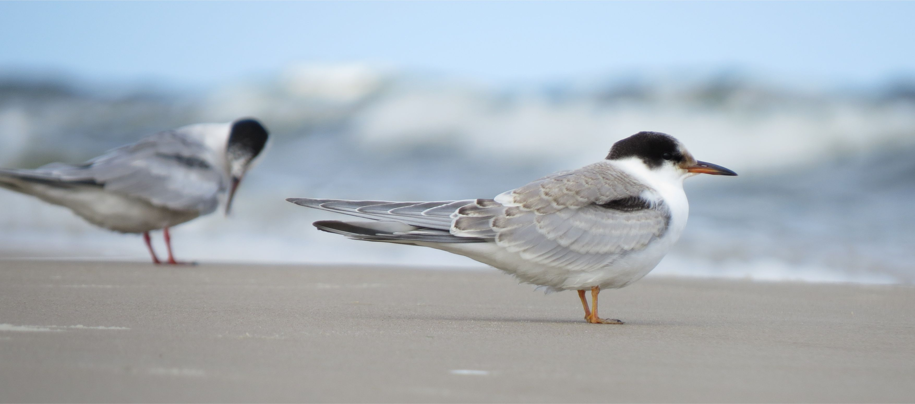
Projekto stebėsenos veiklos, ex-ante monitoringo duomenų pristatymas
2019-06-18
Pristato: projekto ornitologas-specialistas Marius Karlonas
www.lifeterns.lt

Slide 2
Ex-ante ir ex-post perinčių žuvėdrų monitoringo tikslai (D 1.2.)
Perėjimo sėkmingumo stebėsena
Paplitimas projekto teritorijose
Perėjimo buveinių pasirinkimas
Veisimosi metu naudojama teritorija (home range)
Perimviečių būklė

Slide 3
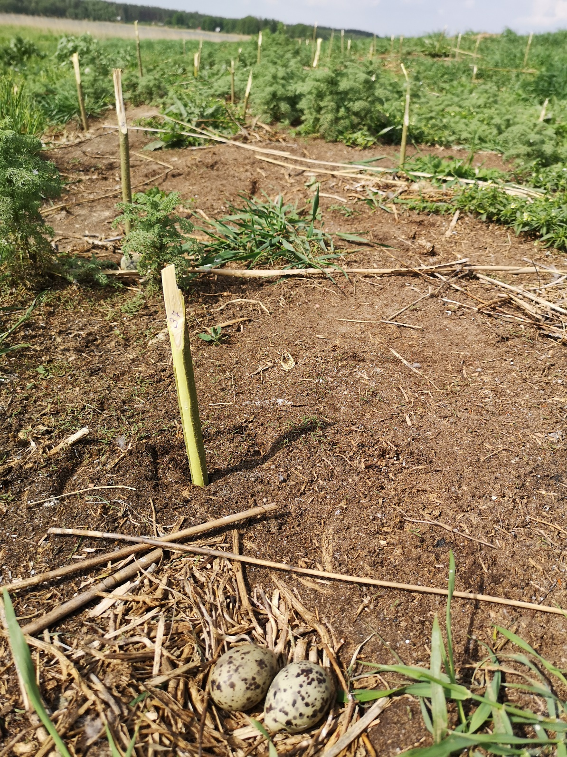
Upinių žuvėdrų monitoringo rezultatai
Monitoringo metodika

Slide 4
Ex-post monitoringo metodika
Vydomas gegužės – birželio mėn 2-4 kartus.
Į salas plaukiama tik esant geroms oro sąlygoms.
Saloje vienu atplaukimu skaičiuojama ne ilgiau nei 30 min., po to daroma 30 min pertrauka.
Prie kiekvieno lizdo įsmeigiamas žymeklis ir ant jo užrašomas unikalus lizdo numeris.
Anketoje užrašomas lizdo numeris ir dėtyje esančių kiaušinių skaičius.
Lizdavietės pažymimos kartografinėje medžiagoje.
30-čiai upinių žuvėdrų bus uždėti GPS siųstuvai.

Slide 5
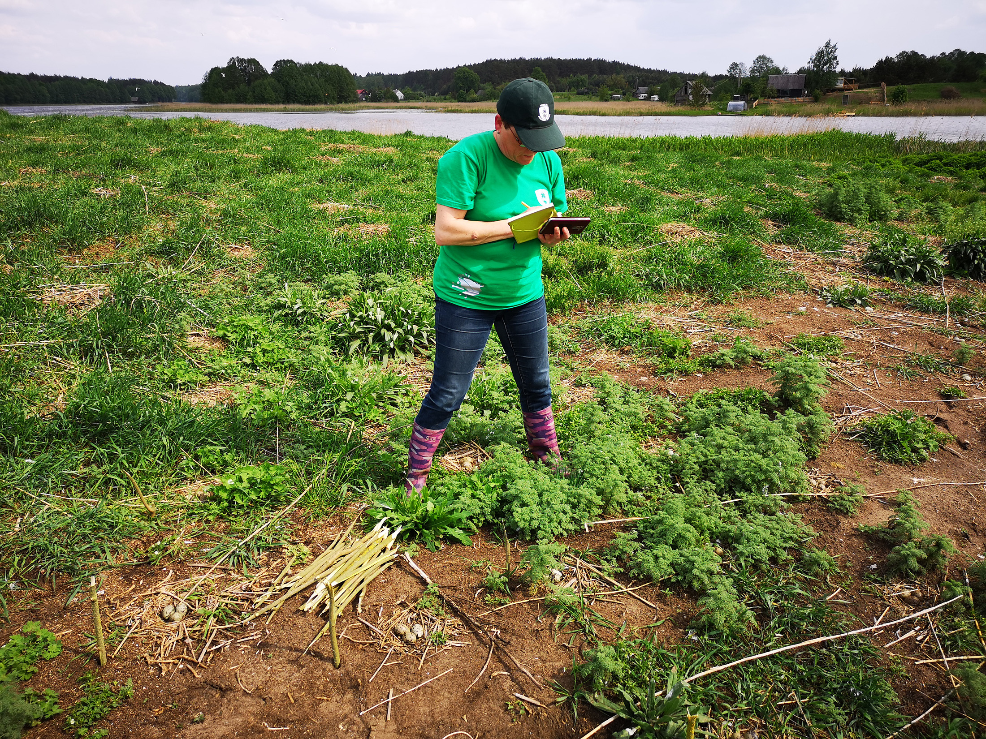
Upinių žuvėdrų monitoringo rezultatai

Slide 6
Ex-ante monitoringas
Perinčių upinių ir mažųjų žuvėdrų monitoringas vykdytas ST darbuotojų, šioms žuvėdrų rūšims įsteigtose PAST;
Monitoringas vykdomas nuo 2005 metų, kas antrus metus;
Ataskaitoje apžvelgiami 2004 – 2017 metų rezultatai;

Slide 7
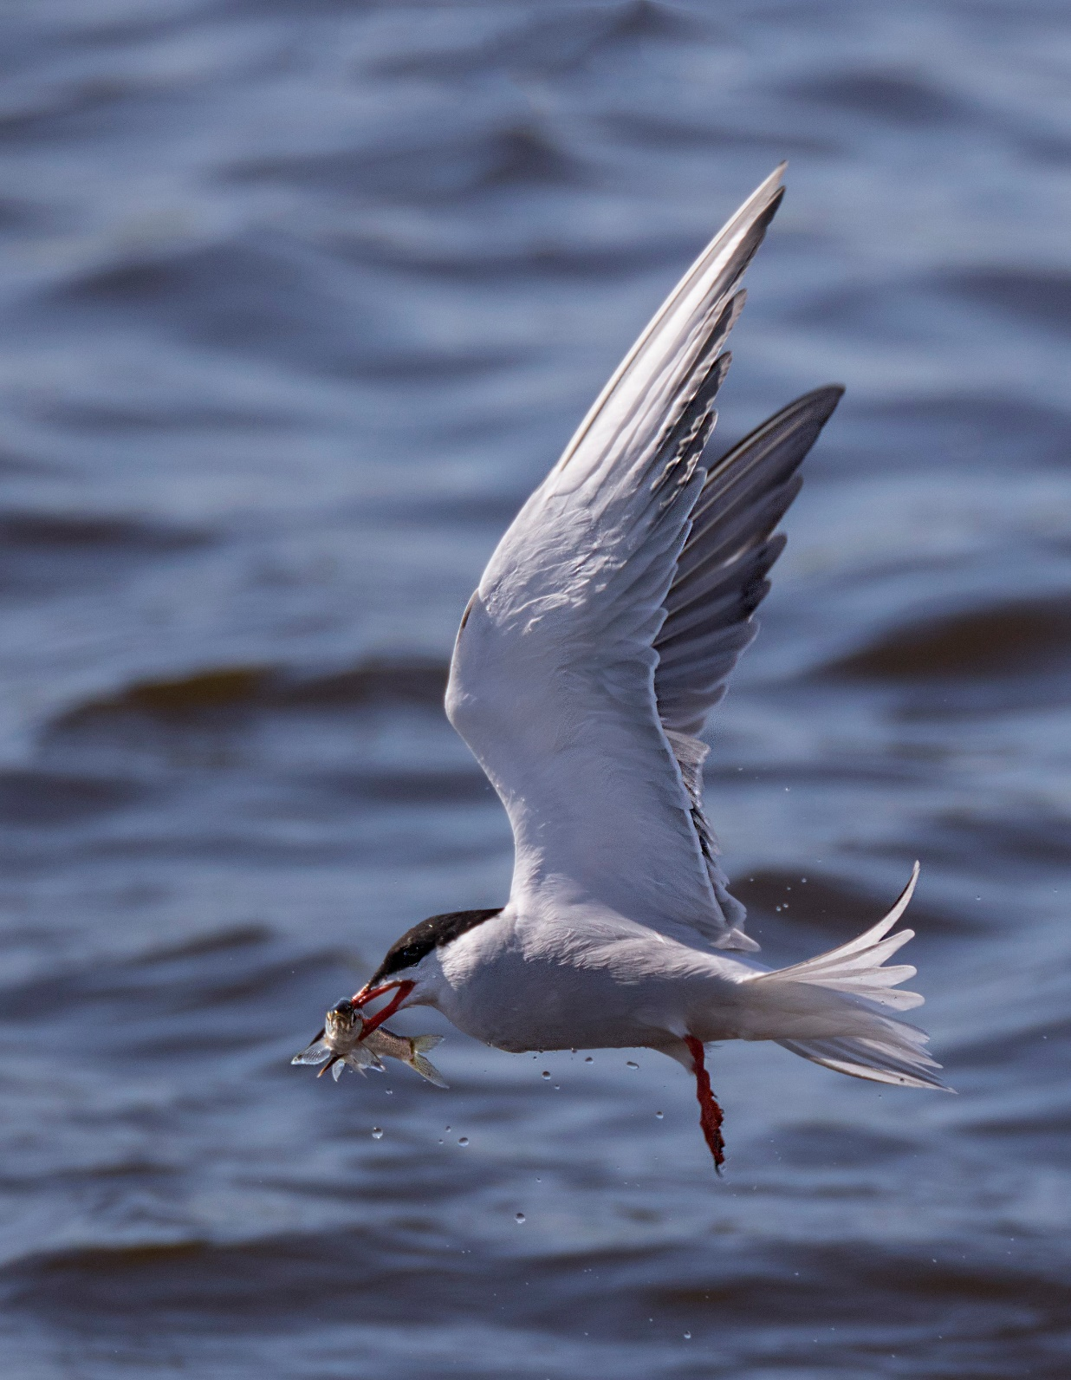
Upinių žuvėdrų monitoringo rezultatai
Upinių žuvėdrų monitoringo rezultatai

Slide 8
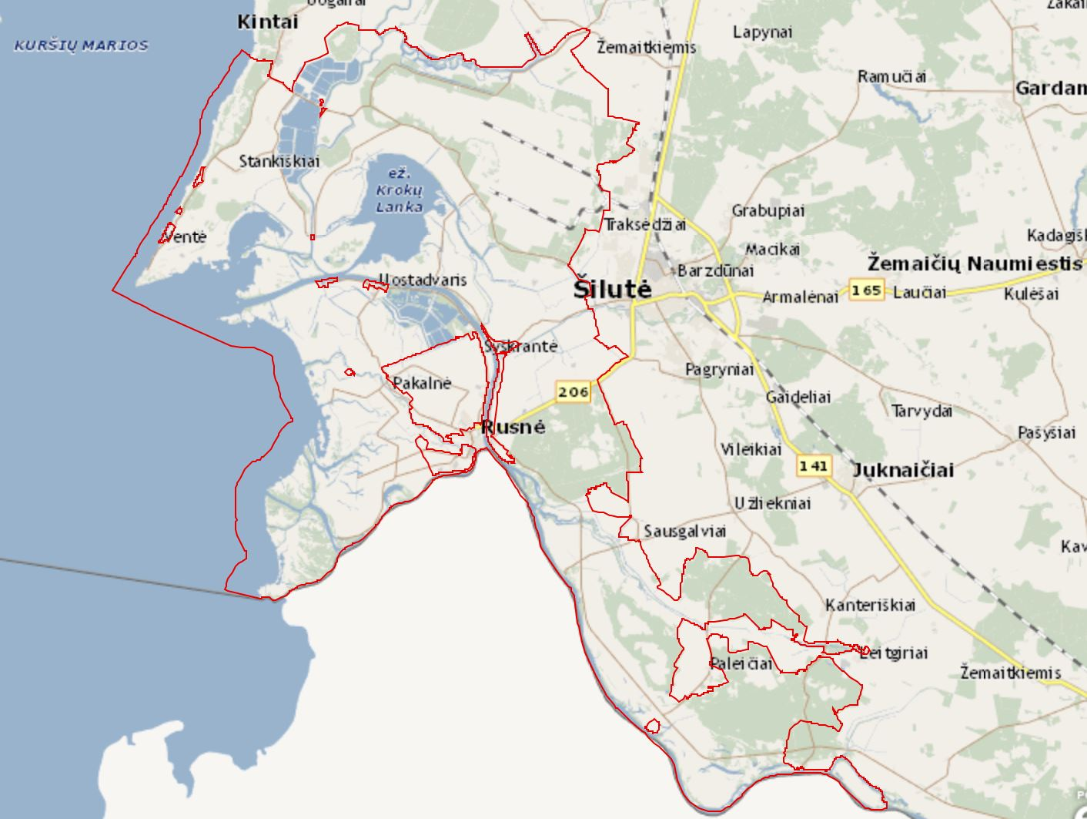
Nemuno deltos PAST

Slide 10
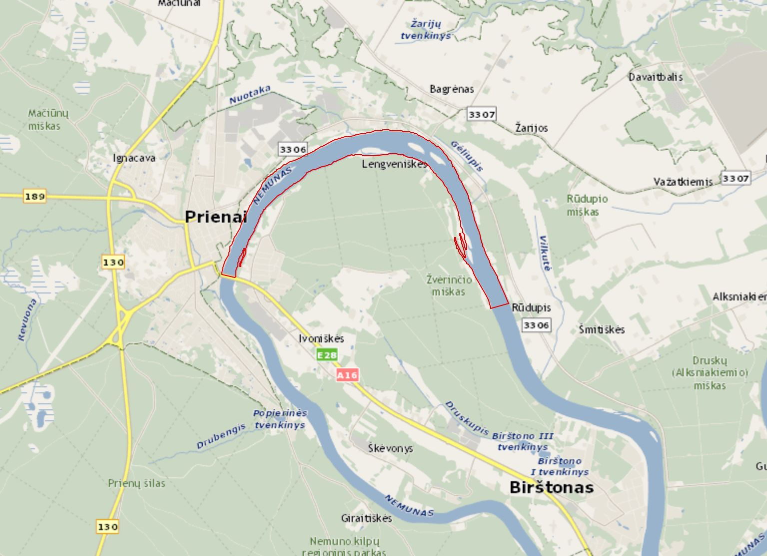
Prienų – Lengveniškių PAST

Slide 12
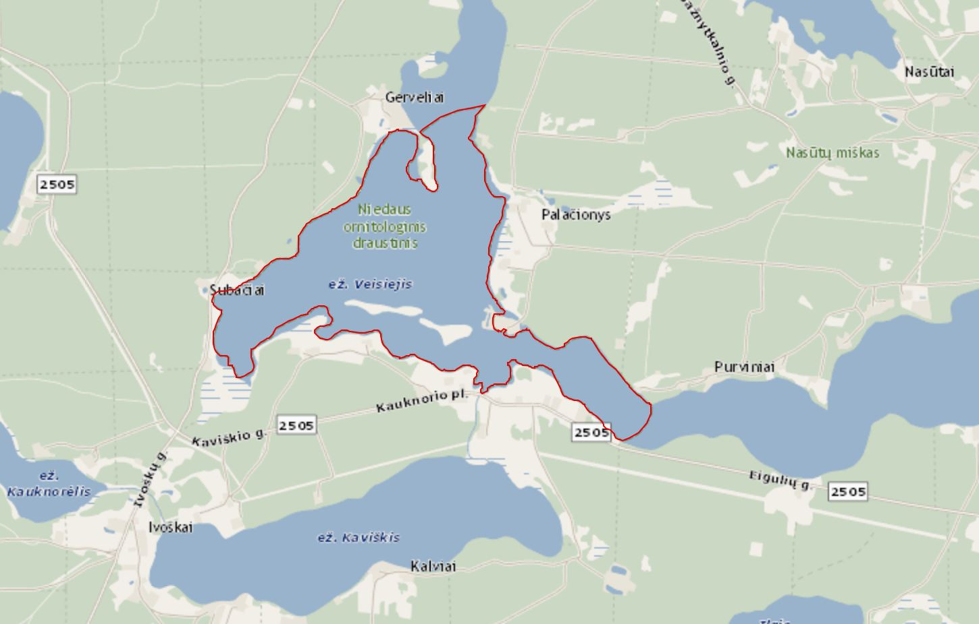
Niedaus ir Veisiejų ežerų PAST

Slide 14
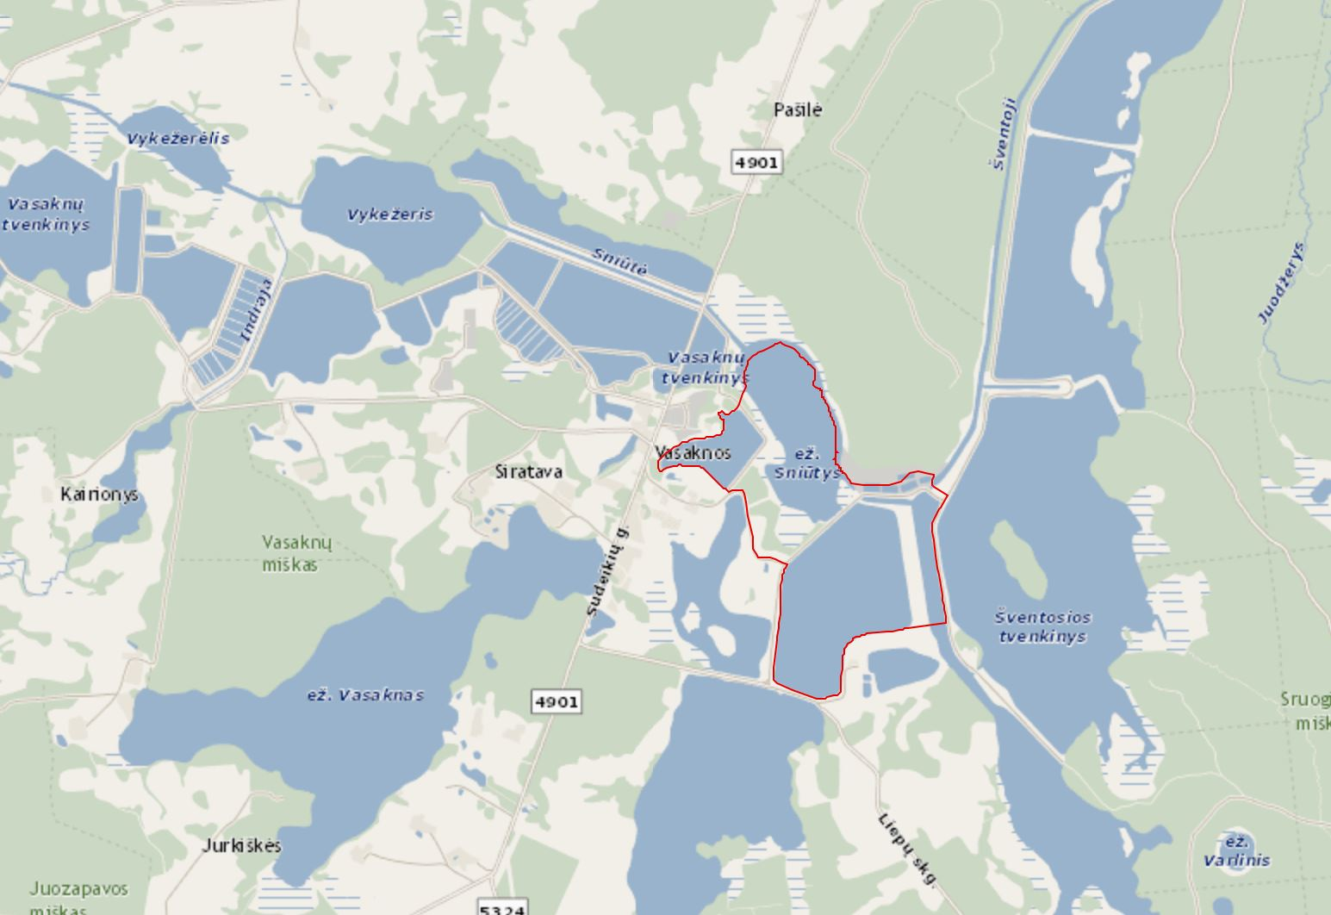
Vasaknų tvenkinių PAST

Slide 16
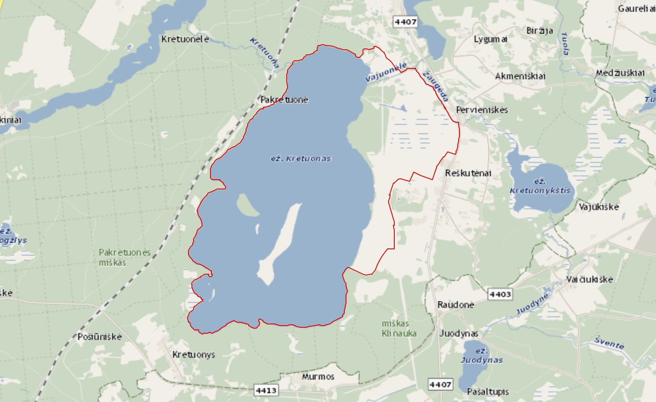
Kretuono ežero PAST

Slide 18
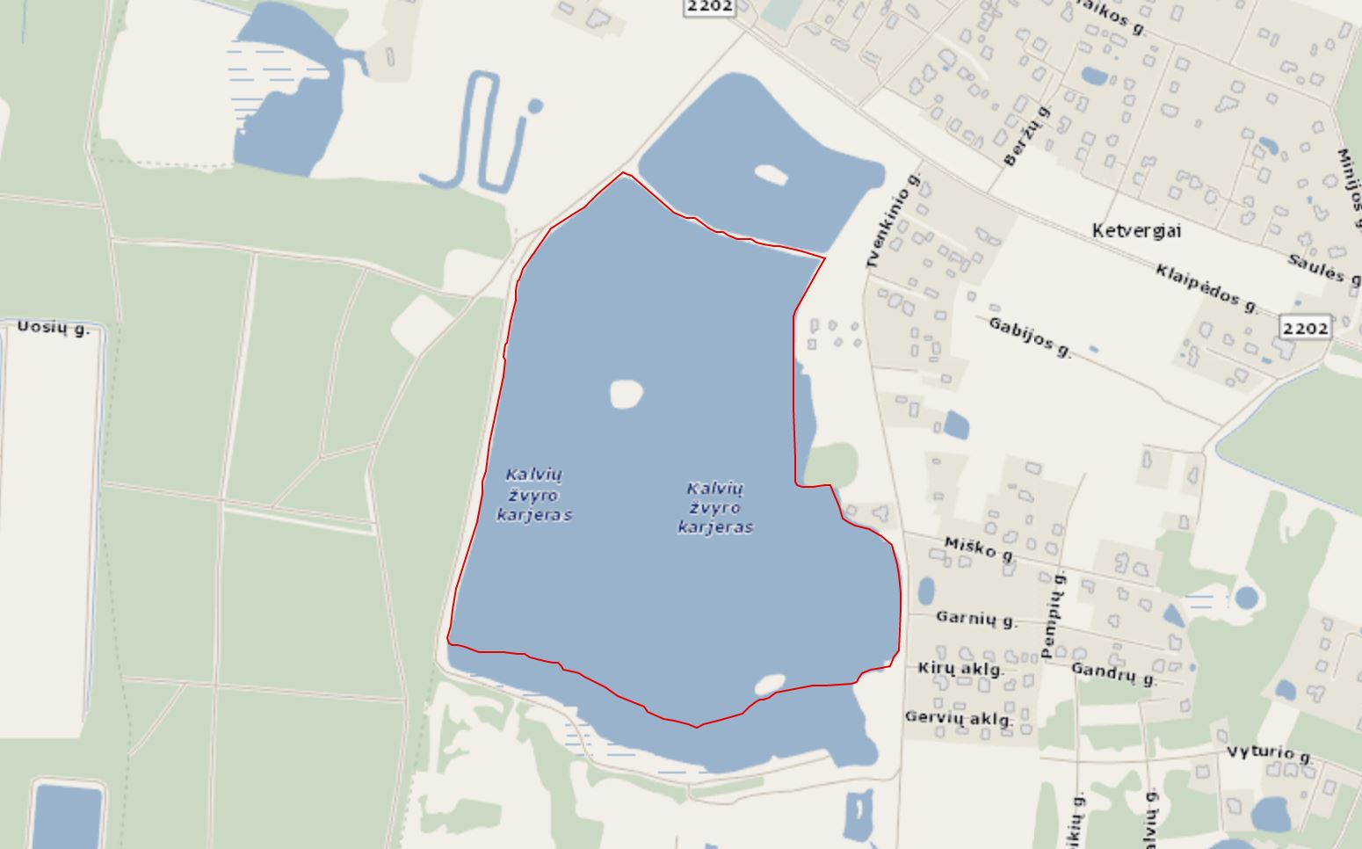
Kalvių karjero PAST

Slide 20
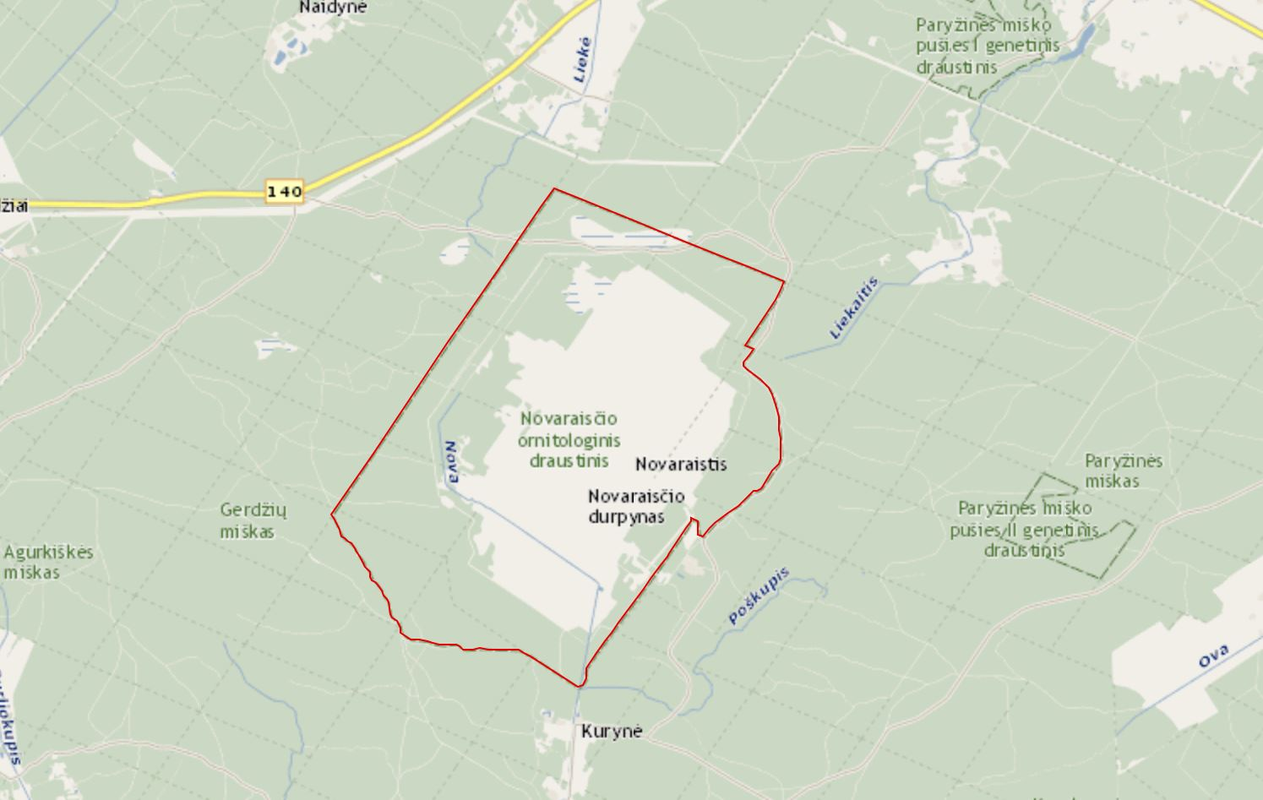
Novaraisčio PAST

Slide 23
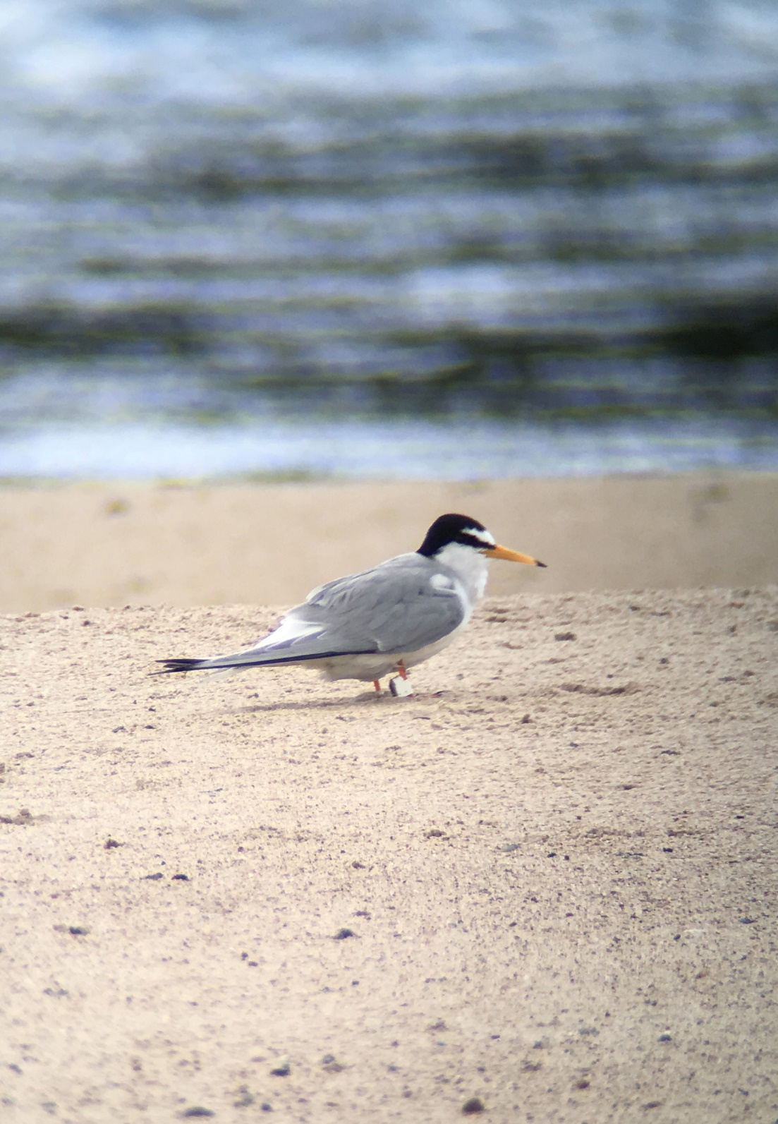
Upinių žuvėdrų monitoringo rezultatai
Mažųjų žuvėdrų monitoringo rezultatai

Slide 24
Nemuno deltos PAST

Slide 26
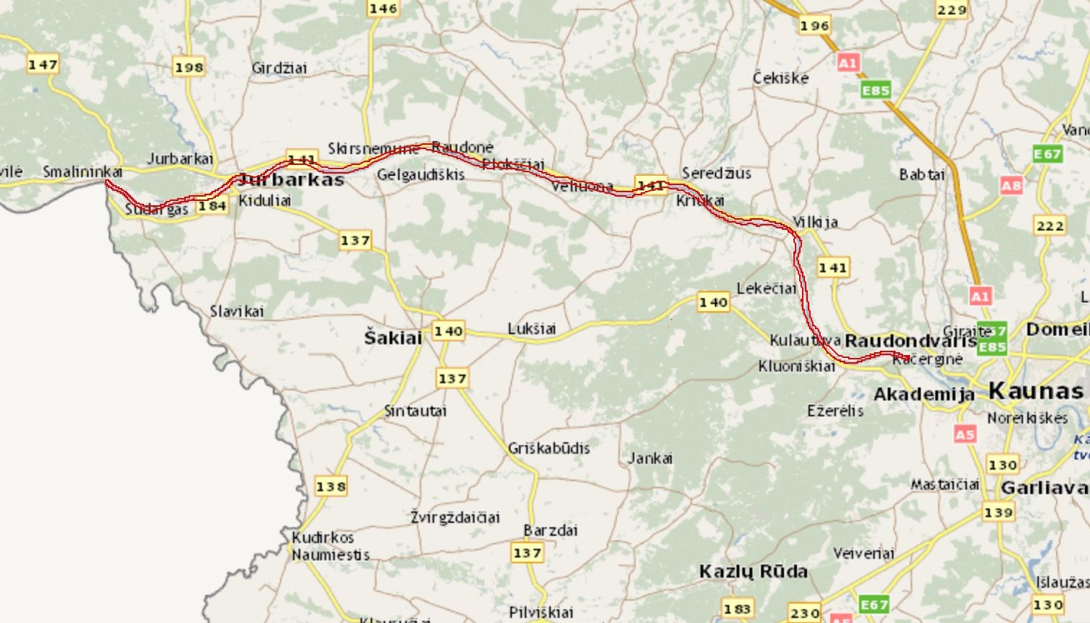
Kulautuvos – Smalininkų PAST

Slide 28
Prienų – Lengveniškių PAST

Slide 30
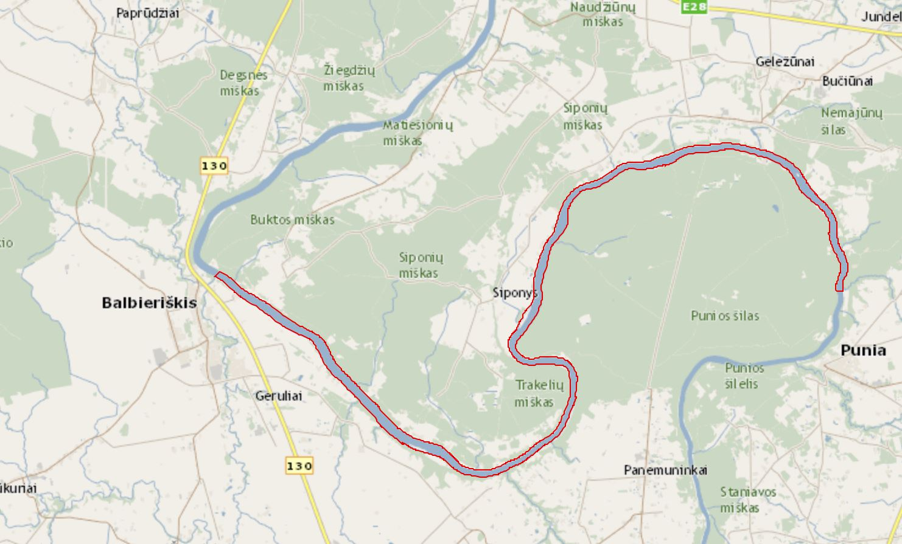
Pelėšiškių - Balbieriškio PAST

Slide 32
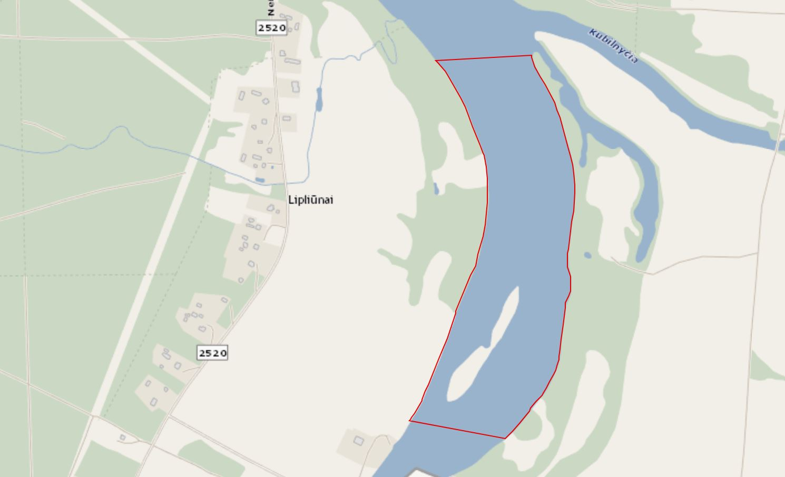
Nemuno sala ties Lipliūnais

Slide 35
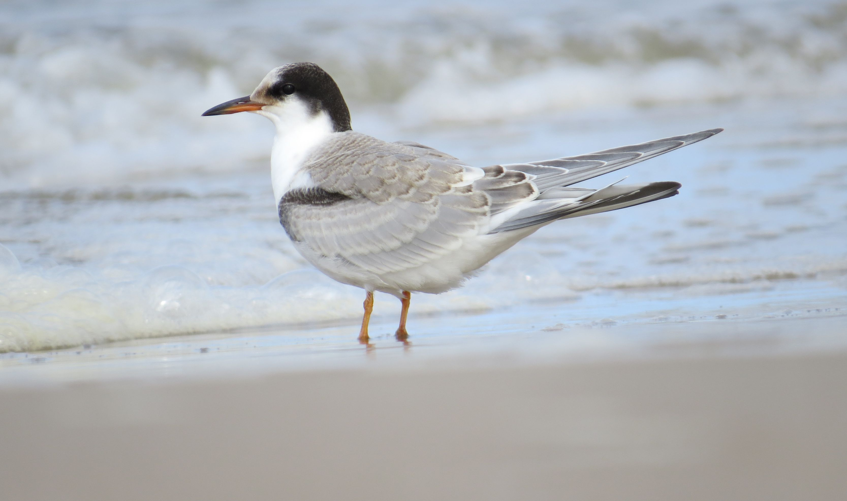
AČIŪ
UŽ DĖMESĮ
www.lifeterns.lt

